Slide 1
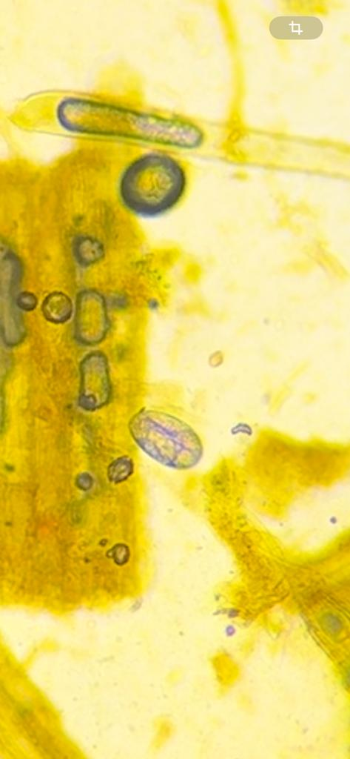
Huevecillo | Tamaño de huevecillo | Forma de huevecillo | Superficie | Particularidades
Strongyloides | Longitud 47-65 µm, con un Ancho de 25-26 | Elipse con polos aplanados | Regular, con borde delgado. | Huevecillo que en su interior se puede observar una larva
Adaptado de Hendrix, C. (2017) y La Organización de las Naciones Unidas para la Alimentación y la Agricultura (s.f),

Slide 2
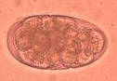
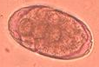
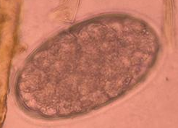
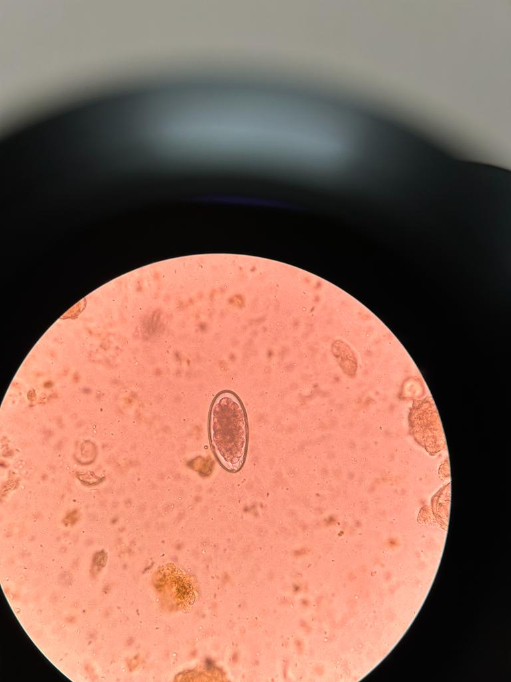
Huevecillo | Tamaño de huevecillo | Forma de huevecillo | Superficie | Particularidades
Strongylida | Varían dependiendo su género. | Forma ovalada | Superficie regular, borde más grueso. | Identificación del género en el orden Strongylida no es confiable debido al parecido de los huevecillos
Adaptado de Zajac, A. (2012) y Bowman, D. (2014).

Slide 3
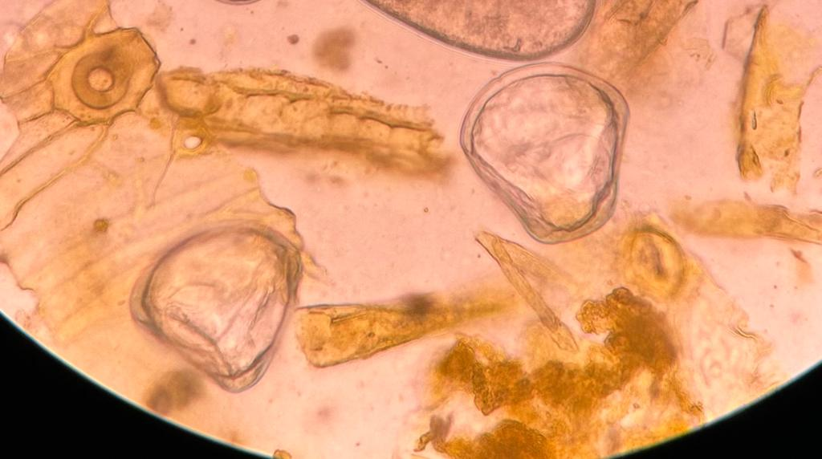
Huevecillo | Tamaño de huevecillo | Forma de huevecillo | Superficie | Particularidades
Moneizia | 65–75 µm de diámetro. | Triangular | Irregular con borde delgado | Dentro del huevecillo se logra apreciar un embrioforo
Adaptado de Litlle, E. (2014) y Zajac, A. (2012)

Slide 4
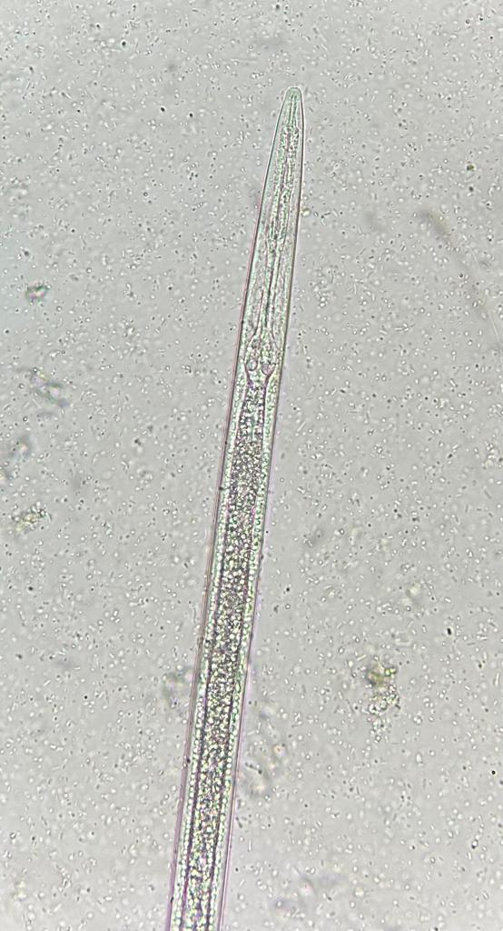
Esófago compatible a Rabditiforme
a
c
d
b
e
f
Nota. a. Boca. b. Esófago. c. Corpus. d. Istmo e. Bulbo. f. Comienzo de sistema digestivo. (Bowman, D. 2014).

Slide 5
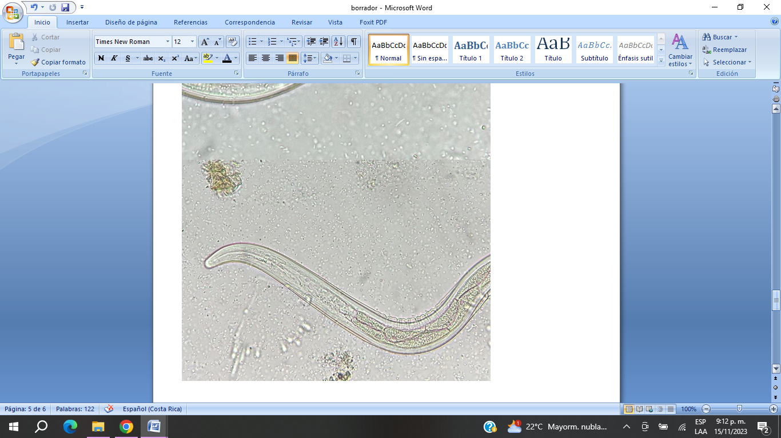
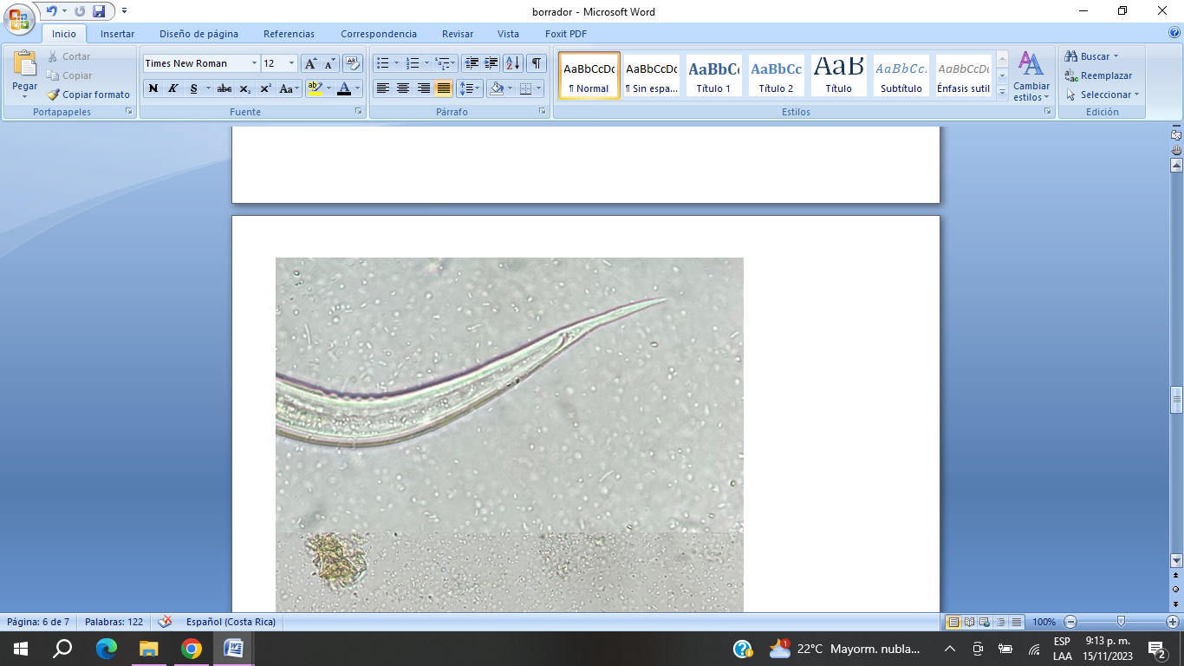
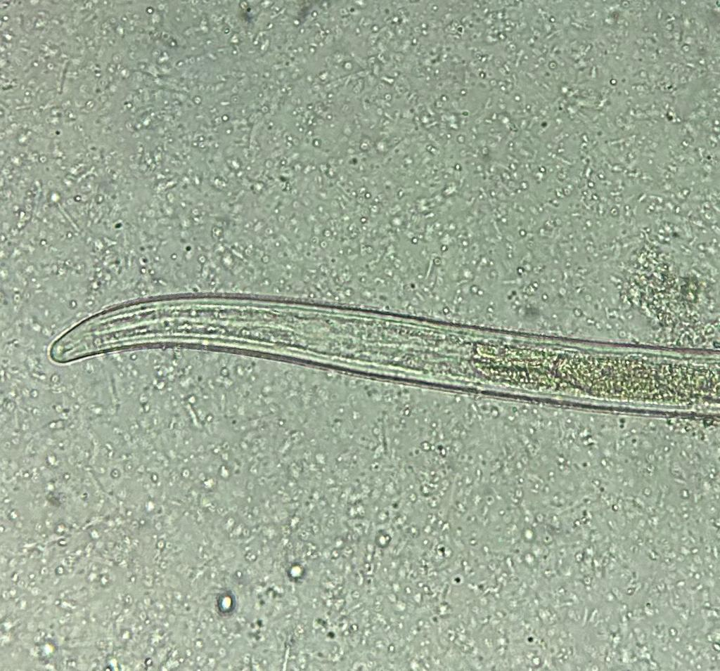
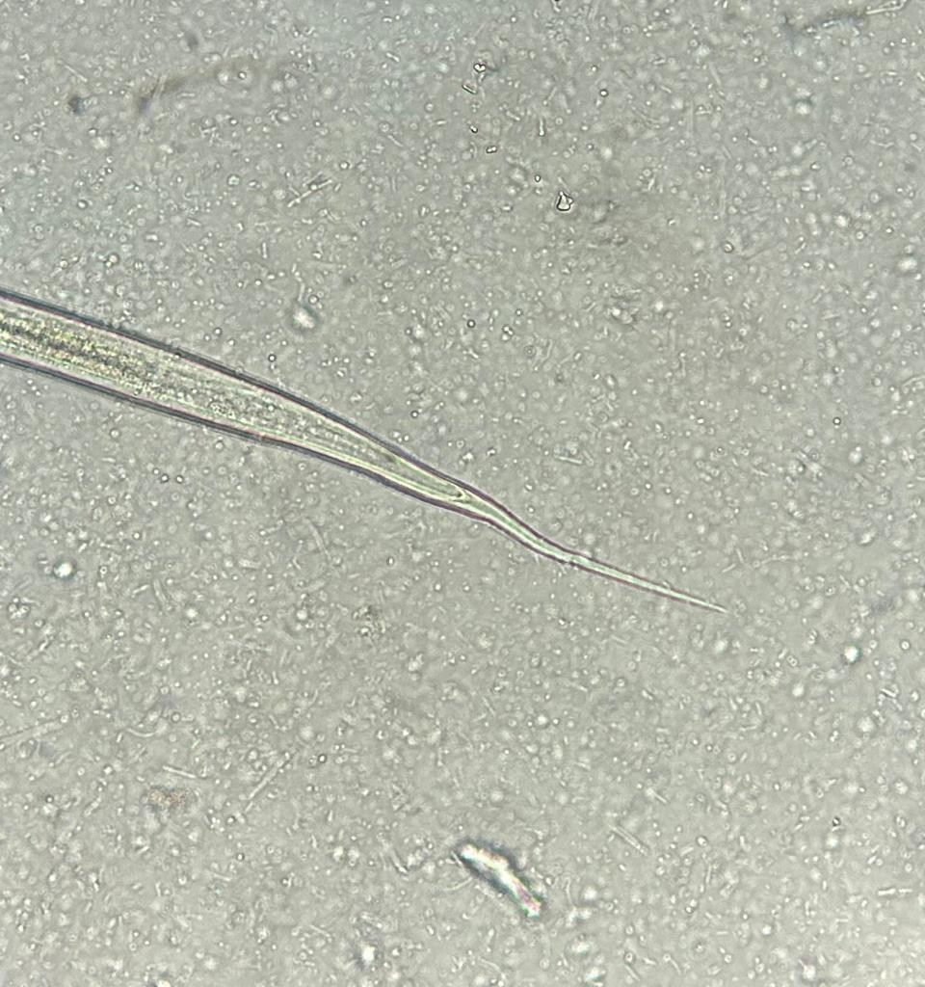
Larva | Tamaño de larva | Forma de cabeza | Forma de cauda
Trichostongylus | longitud de 560-796 µm | Cuadrada | Cauda corta
Haemonchus | longitud de 650-850 µm | Angosta redondeada | Cauda de Longitud media
Adaptado de La Organización de las Naciones Unidas para la Alimentación y la Agricultura (s.f)

